Slide 1

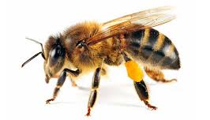
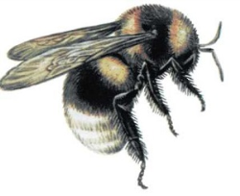
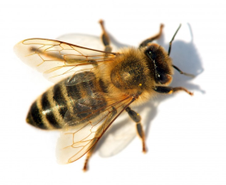
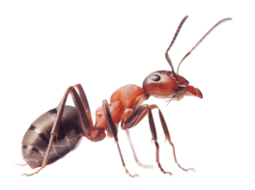
Общественные насекомые –
пчёлы и муравьи.
Полезные насекомые.
Охрана насекомых.
Автор
Гречушникова Тамара Юрьевна,
учитель биологии
высшей квалификационной категории,
учитель-методист
МБОУ города Ульяновска
«Средняя школа № 76 имени Хо Ши Мина»

Slide 2

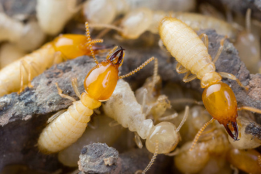
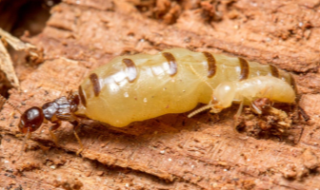
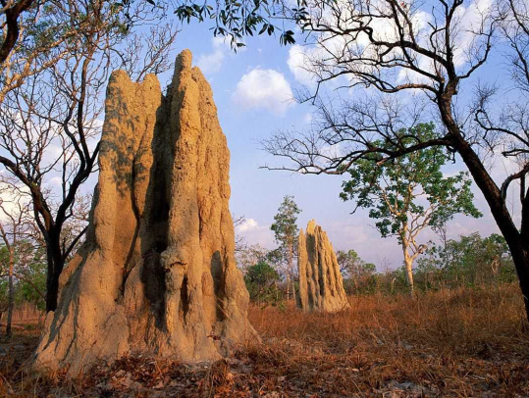
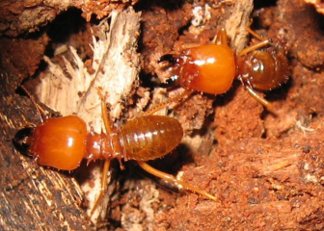
Общественные насекомые

Slide 3
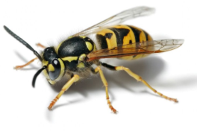
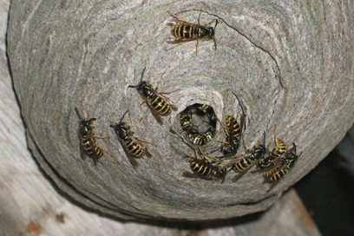
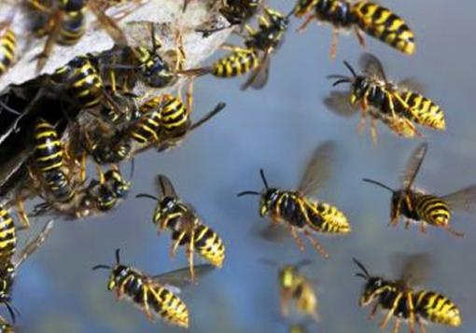
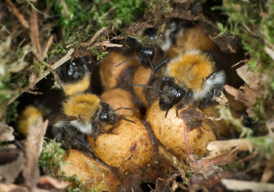
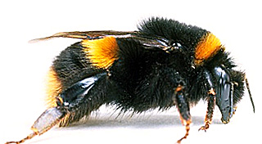
Общественные насекомые

Slide 4
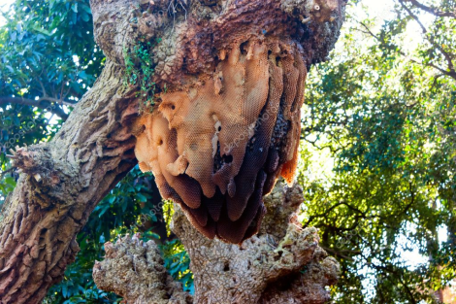
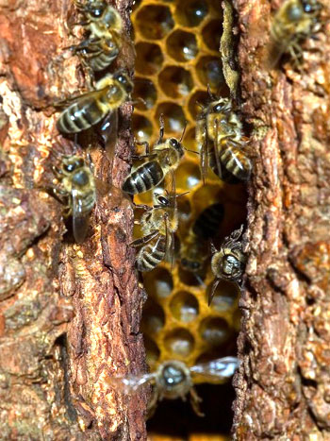
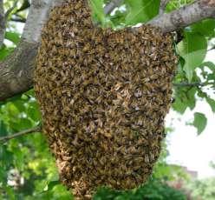
Общественные насекомые

Slide 5
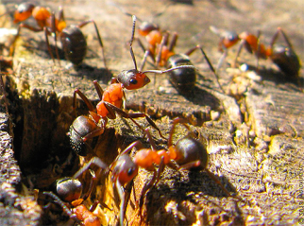
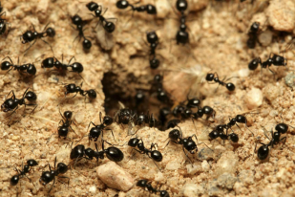
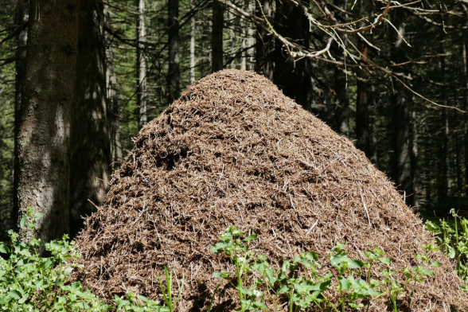
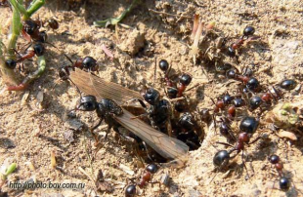
Общественные насекомые

Slide 6
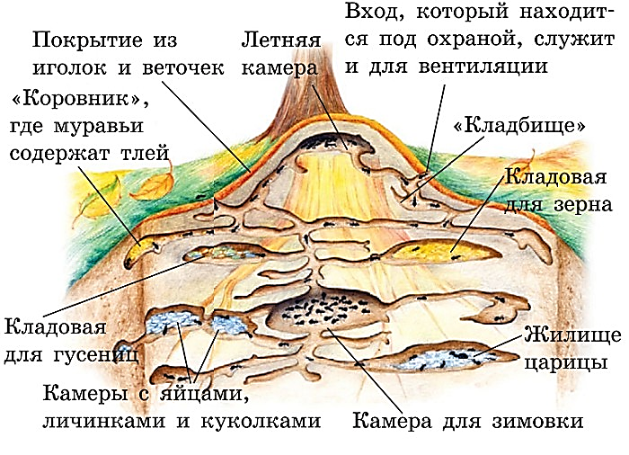
Как устроен муравейник?

Slide 7
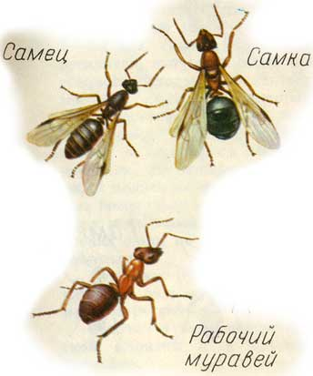
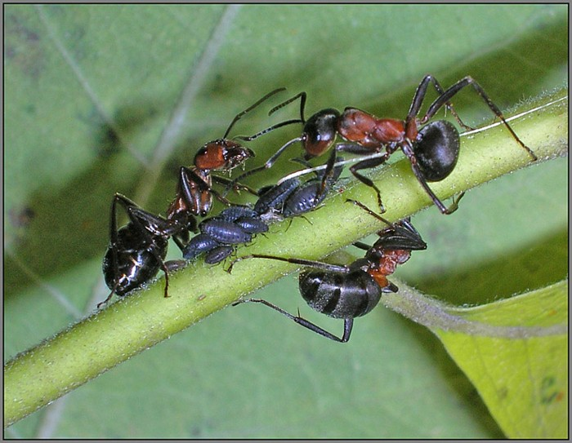
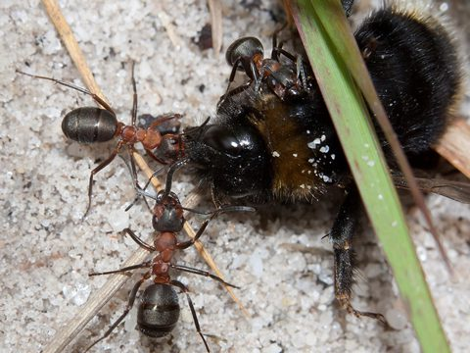
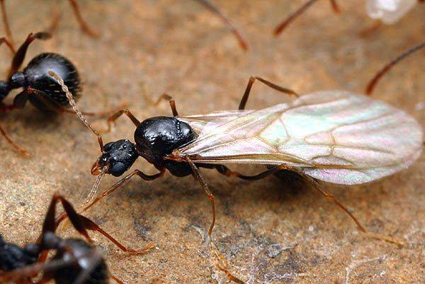
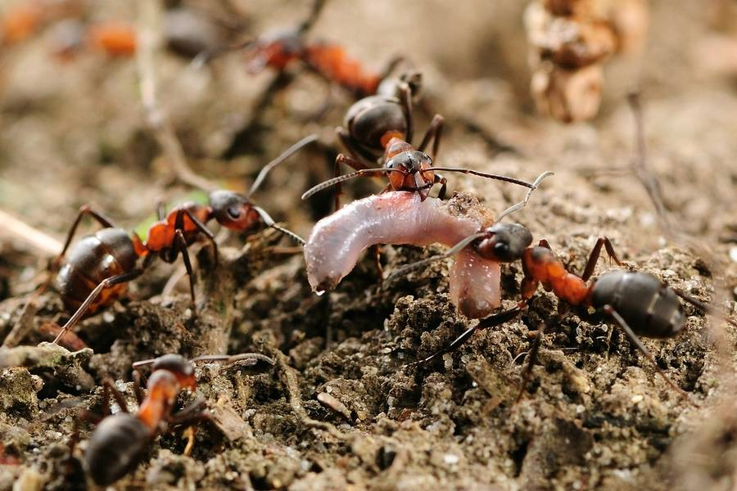
Муравьиная семья

Slide 8
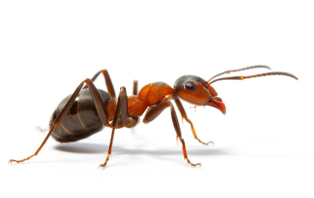
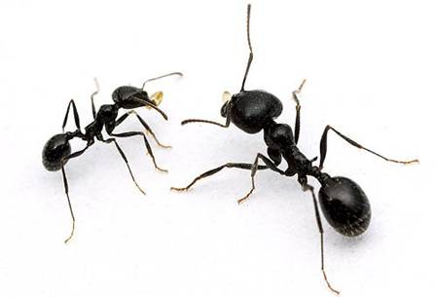
Роль муравьёв в природе
Муравьи разрыхляют почву, создавая условия для снабжения её воздухом.
Ускоряют разложение растительных остатков и удобряют почву.
Принимают участие в механическом разрушении мёртвой древесины, ускоряя процессы её разложения.
Муравьи, питающиеся семенами, непосредственно способствуют расселению многих видов растений.
Уничтожают много листогрызущих насекомых.
Улучшают водный режим почвы и регулируют её кислотность. Под муравейником обычно она более лёгкая и менее кислая.
В природе муравьиные гнёзда используют кабаны и различные птицы (вороны, скворцы, дрозды, сойки, дятлы) в качестве «санитарных ванн», таким образом очищаясь от паразитов.
Являются одним из основных звеньев пищевых цепей.
Муравейники стали местом постоянной прописки примерно 300 видов-сожителей: пауков, клещей, клопов, ногохвосток, и др.
Из яда рыжих лесных муравьев ( Formica rufa) раньше
получали так называемый муравьиный спирт,
применяемый для лечения суставов.

Slide 9
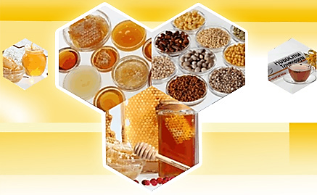
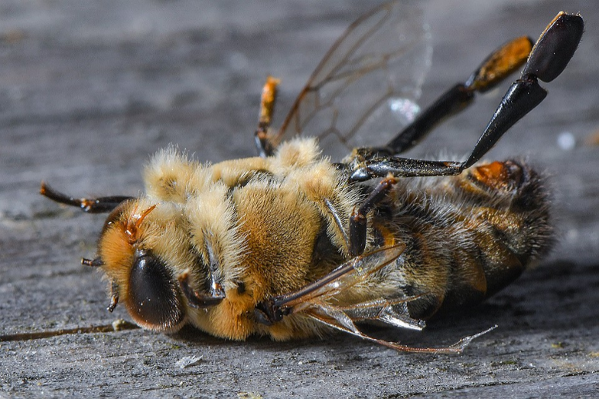
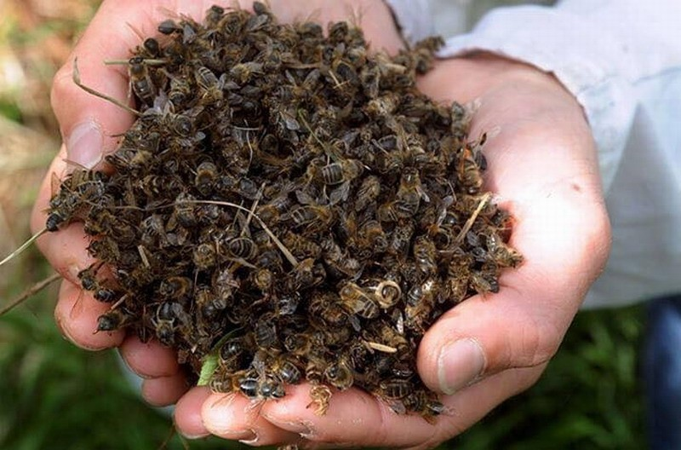
SOS: гибель пчелиных семей!

Slide 10
SOS: гибель пчелиных семей
Пчелиным семьям по всему миру угрожает опасное явление. Оно называется «синдром гибели пчелиных семей». Оно состоит в том, что пчёлы покидают свой улей. Отделившись от улья, пчёлы погибают, и таким образом синдром гибели пчелиных семей уже вызвал гибель десятков миллиардов пчёл. Учёные считают, что существует несколько причин гибели пчелиных семей.
Почему пчёлы, покинувшие свой улей, погибают?
Какие причины, кроме этой, могут привести к гибели пчелиных семей?
Каковы особенности организации жизни в пчелиной семье?
Какие преимущества даёт общественный образ жизни пчёлам?
Действуют ли на пчёл ядохимикаты, применяемые для борьбы с вредителями и болезнями сельскохозяйственных культур?
Какие возможные причины гибели пчелиных семей нужно учитывать пчеловодам?
П. 26. + Материалы кейса
Время на работу 10 минут

Slide 11
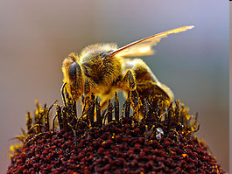
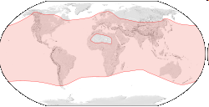
Пчела медоносная
Научная классификация
Царство: Животные
Тип: Членистоногие
Класс: Насекомые
Отряд: Перепончатокрылые
Семейство: Пчёлы настоящие
Род: Медоносные пчёлы
Вид: Медоносная пчела
Международное научное название
Apis mellifera Linnaeus, 1758

Slide 12
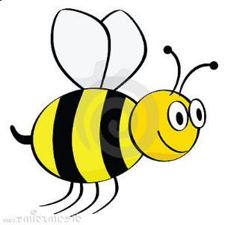
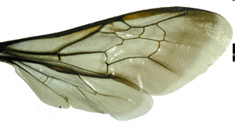
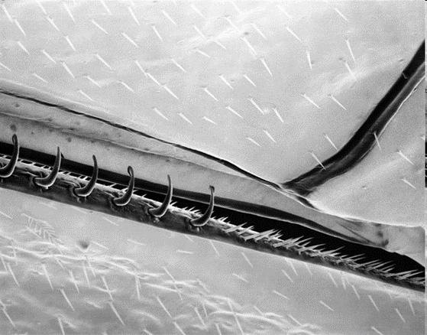
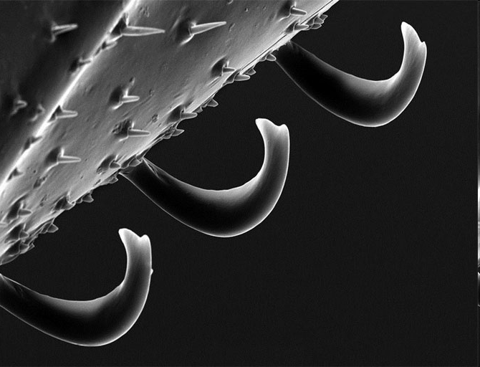
Крылья
У медоносных пчёл имеются две пары прозрачных перепончатых крыльев (отсюда название отряда Перепончатокрылые). Передние сильнее развиты и в полёте являются ведущими, задние — с упрощённым жилкованием, сцеплены с передними крючками и образуют вместе с ними при полёте одну плоскость. Когда насекомое приземляется, эти крючки разъединяются, и крылья складываются вдоль тела. Общее число таких крючков (зацепок) составляет от 17 до 28 штук.

Slide 13
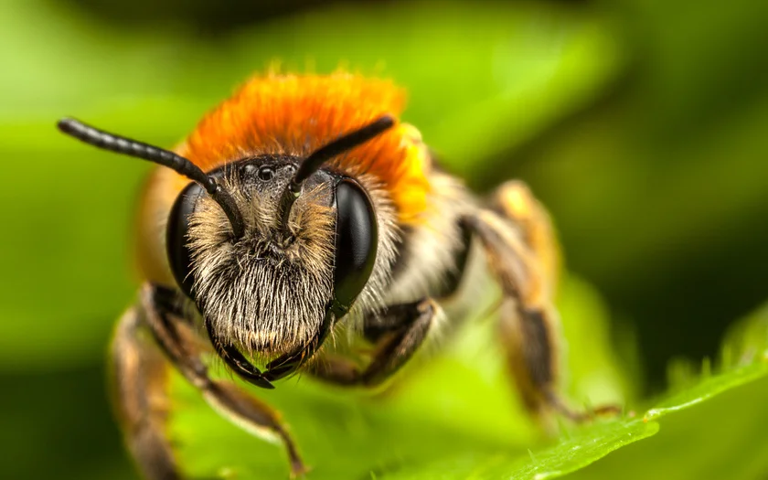
Сложные глаза состоят из большого количества фасеток и расположены по бокам головы, а простые — на темени. Имеется пара членистых усиков.

Slide 14
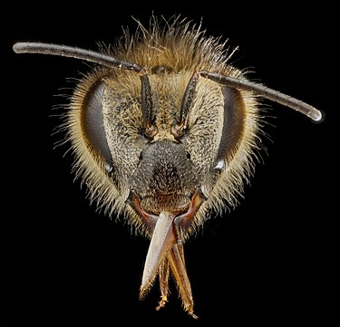
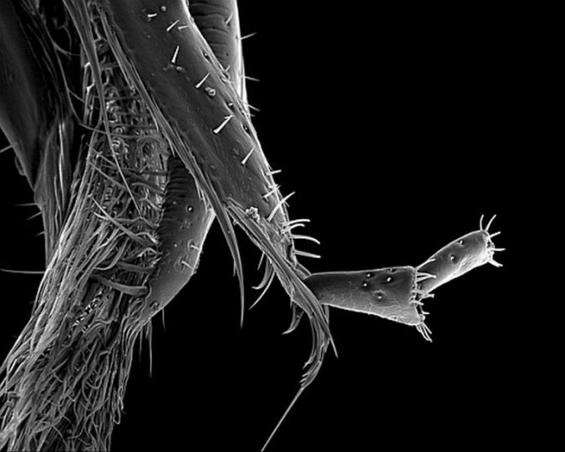
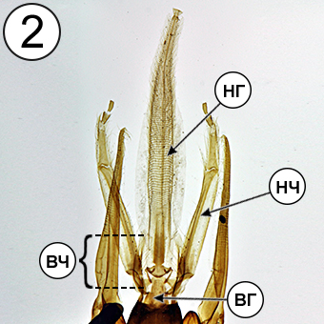
Ротовой аппарат
Ротовой аппарат пчелы относится к лижуще-грызущему (грызуще-сосуще-лижушему) типу. В состав ротового аппарата входят верхняя и нижняя губа, парные верхние и нижние челюсти. Пчела грызёт твердую еду, используя для этого верхние челюсти. Нижние челюсти совместно с нижней губой образовали вытянутый хоботок, которым пчела засасывает жидкую пищу.
Хоботок пчелы при увеличении в 150 раз

Slide 15
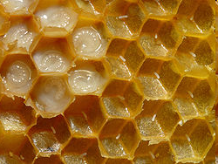
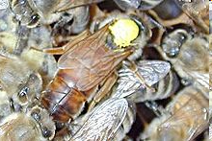
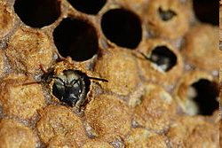
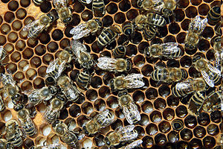
Пчелиная семья

Slide 16
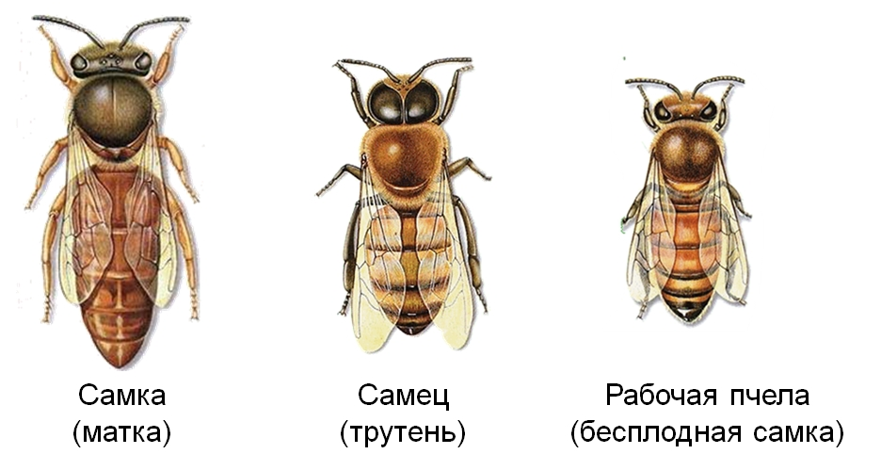
Пчелиная семья
Полиморфизм — существование нескольких внешне отличающихся форм у одного и того же вида.

Slide 17
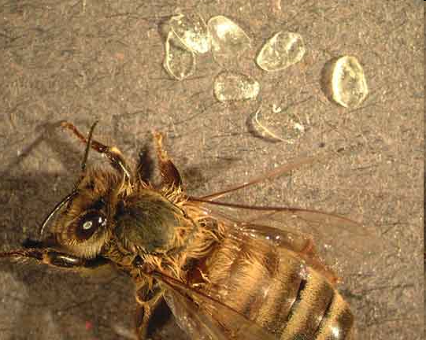
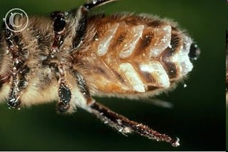
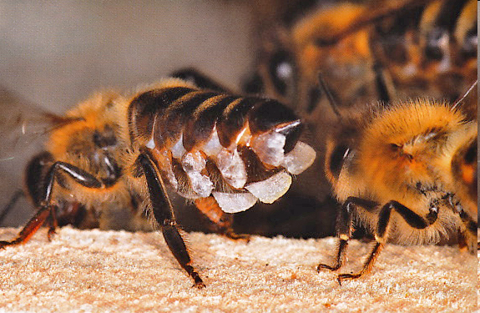
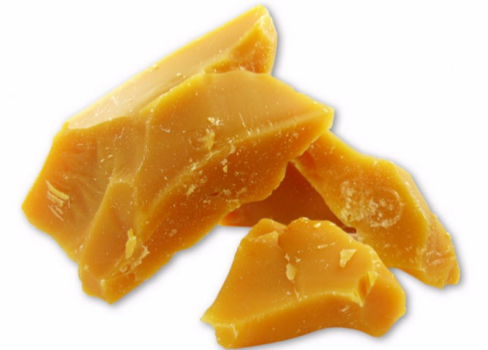
Восковые железы пчёл находятся на каждом из четырёх нижних полуколец брюшка (по паре, начиная с третьего полукольца и кончая шестым).

Slide 18




Воск

Slide 19




Slide 20





Пищеварительная система пчёл имеет медовый зобик – расширение пищевода. Нектар цветков, прошедший через это расширение, преобразуется в мёд.

Slide 21






Корзиночки и щёточки

Slide 22




Прополис
Пчёлы собирают в корзинки на лапках камедь, клейкие выделения растений для изготовления прополиса. В состав прополиса входят бальзамические вещества оболочек пыльцевых зёрен, смолистые вещества растений и примесь воска.

Slide 23




Прополис (пчелиный клей) применяют для полировки сотов, заделки мелких щелей в ульях.

Slide 24



Жалящий аппарат пчелы расположен на заднем конце брюшка. Смертельная доза пчелиного яда для человека — около 0,2 г (500–1000 ужалений).

Slide 25





Общение пчёл
Инстинкт – совокупность врождённых элементов поведения (рефлексов), передаваемых от родителей потомкам по наследству.

Slide 26

Продукты пчеловодства

Slide 27


«Гибель пчелиной семьи»

Slide 28


Болезни пчёл
Варроатоз
Клещ на личинке пчелы
Возбудителем варроатоза пчёл является паразитирующий на насекомых и в улье клещ, размножающийся на личинках и куколках рабочих пчёл и трутней, а затем, после выхода насекомых, питающийся и живущий за счет пчёл. Пораженные клещами насекомые слабеют и гибнут.

Slide 29


Болезни пчёл
Акарапидоз
Болезнь, вызываемая вредоносными клещами. Паразиты поражают дыхательные пути насекомых. Такие пчёлы только ползают, не в силах взлететь.

Slide 30


Болезни пчёл
Аскосфероз
Гифы и споровые цисты гриба
Аскосфероз пчёл вызывается патогенными грибами аскосфера апис. Наиболее восприимчивы к заражению аскосферозом личинки в возрасте 3-4 дней. Гриб прорастает в теле личинки, которая высыхает, мумифицируется.

Slide 31


Вирусные болезни пчёл
Личинка, поражённая вирусом мешотчатого расплода
Пчёлы, погибшие от вируса хронического паралича

Slide 32


Вирусные болезни пчёл
Пчела, поражённая вирусом деформации крыла

Slide 33





Как дать пчёлам лекарство?

Slide 34




Тутовый шелкопряд

Slide 35






Slide 36








Охрана насекомых
Пчела-плотник
Сколия степная
Парнопес крупный
Шмель пятнистоспинный
Пчела мохноногая средняя
Шмель глинистый

Slide 37

П. 27 учить.
Заполнить таблицу «Пчёлы – общественные насекомые», написать о преимуществах общественного образа жизни.
По выбору: подготовить презентацию о редких и охраняемых насекомых Ульяновской области, лэпбуки «Пчёлы», «Муравьи», «Тутовый шелкопряд», «Общественные насекомые».

Slide 38

Спасибо за работу!
Вы – молодцы!

